Slide 1
چارا أشيك
ڠࣤتيك ڤيڮون
دينيڠ : فائق أمين الدين

Slide 2
Cara Asyik
Ngetik Pegon
Oleh: Faiq Aminuddin

Slide 3


Siapakah
Faiq Aminuddin?
MTs. Irsyaduth Thullab
Tedunan, Wedung, Demak
blankon.id
mtsnuitb.sch.id

Slide 4
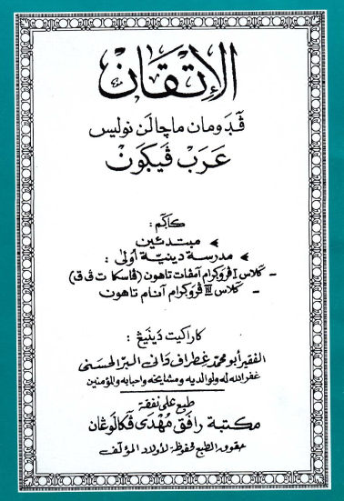
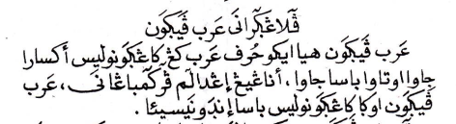
Apa sih Pegon itu?
عرب ڤيڮون هيا ايكو حُرف عرب
كڠ كاڠڮو نوليس أكسارا جاوا
-أبو محمّد غطراف

Slide 5
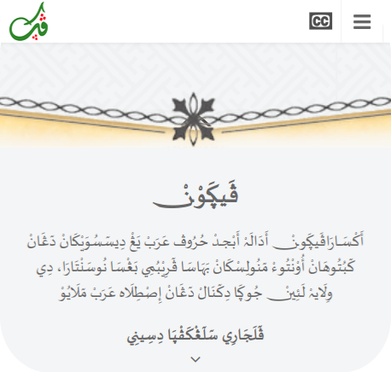
أَكْسَـــارَاڤَيڮَونْ أَدَالَہْ
أَبْجــدْ حُرُوڤ عَرَبْ يَڠْ دِيسࣤسُوَيْكَانْ
دࣤڠَانْ كࣤبُتُوهَانْ أُوْنْتُوءْ مࣤنُولِسْكَانْ بَهَاسَا
ڤࣤرِيْبُمِي بَڠْسَا نُوسَنْتَارَا،
دِي وِلَايہْ لَئِينْ جُوڮَا دِكࣤنَالْ دࣤڠَانْ
إِصْطِلَاه عَرَبْ مࣤلَايُوْ
https://ڤَيڮَون.id/

Slide 6

Pegon adalah …
menulis Bahasa Jawa dengan huruf Arab.
Pegon ada dua; Pegon Jawa dan Pegon Melayu (Arab Melayu)
~Yanbu'a Jilid 4 halaman 13

Slide 7
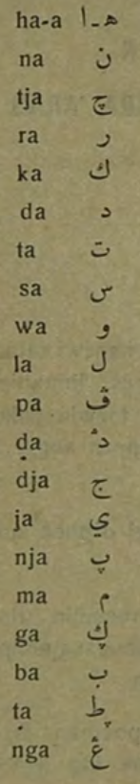
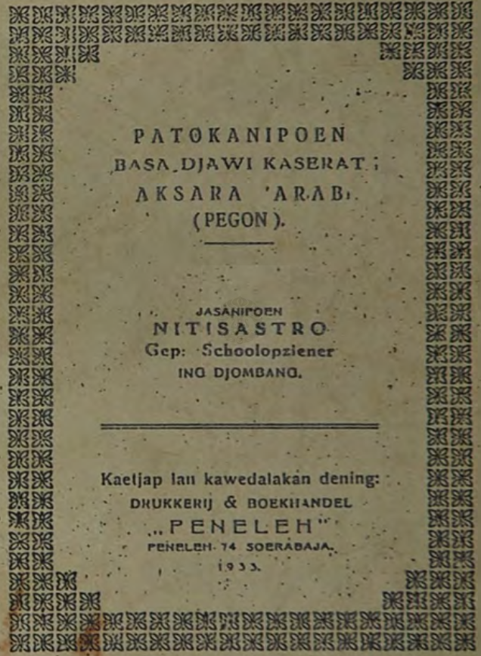
Nitisastro, 1933

Slide 8
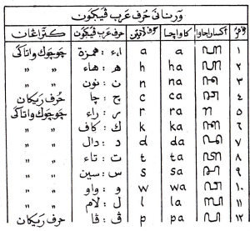
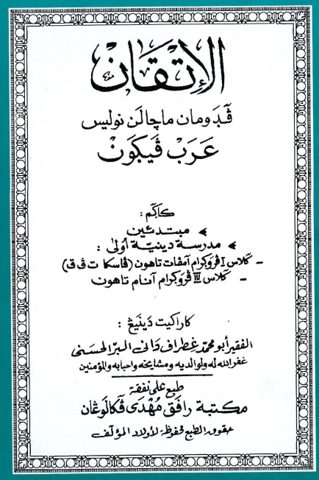
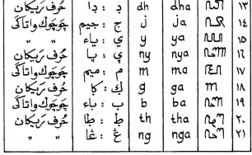
Abu
Muhammad Githrof

Slide 9
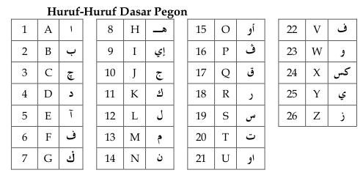
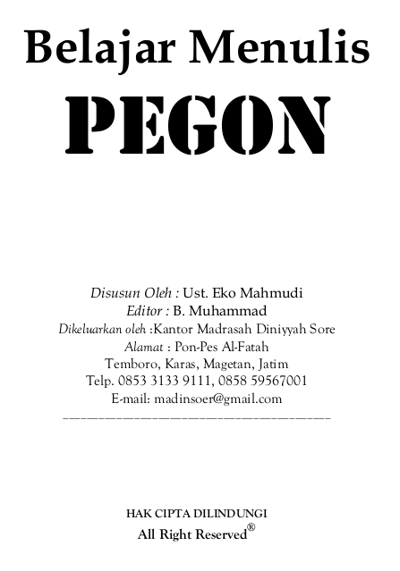
Eko Mahmudi

Slide 10
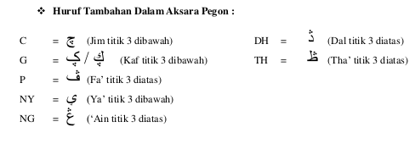

Rahmat

Slide 11
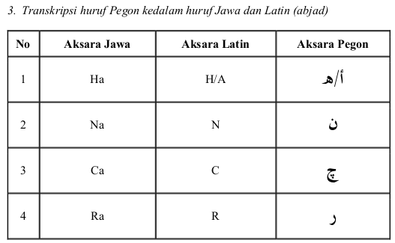
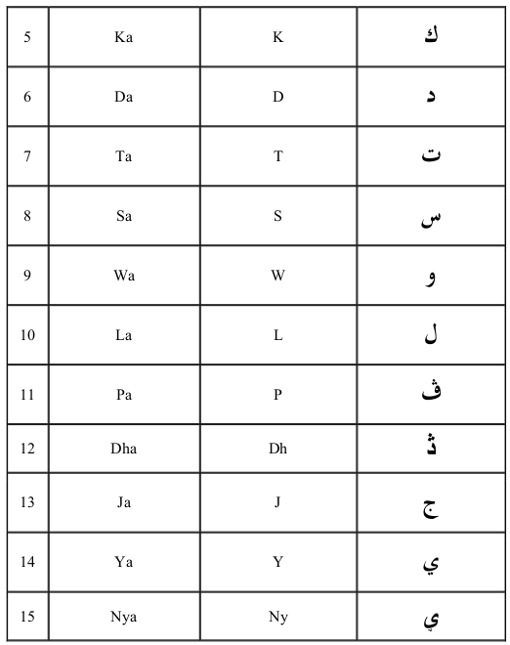
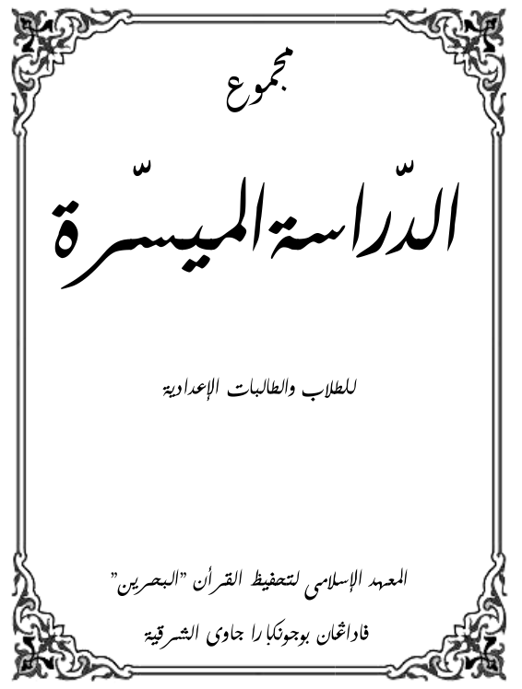
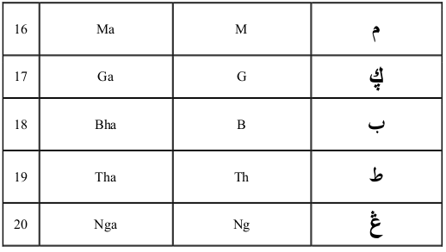
‫ه‬ ‫‪١٤٣٧‬‬ ‫‪,‬‬ ‫ﻓﺎداﻋﺎن‬

Slide 12
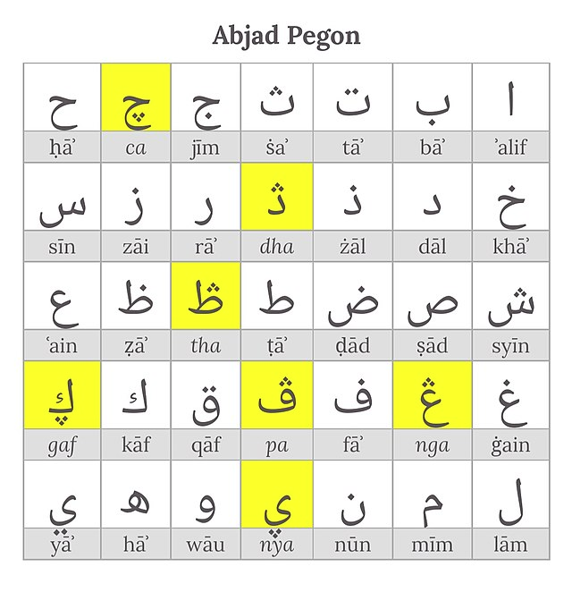
jv.wikipedia.org/wiki/Aksara_Pégon 2022

Slide 13
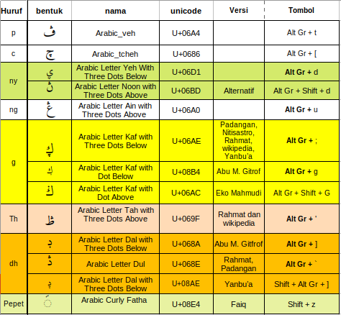

Slide 14
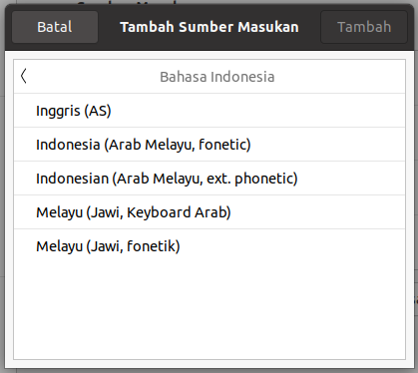
Ngetik Pegon pakai Keyboard apa?
keyboard Arab
exilogos.com/keyboard/arabic
ع ڨ ڭ چ
ڭ
keyboard Jawi
lexilogos.com/keyboard/jawi
ڠ ڤ ݢ چ ڽ
ڽ
ݢ
keyboard Arab melayu
ڤ ݢ چ ڠ

Slide 15
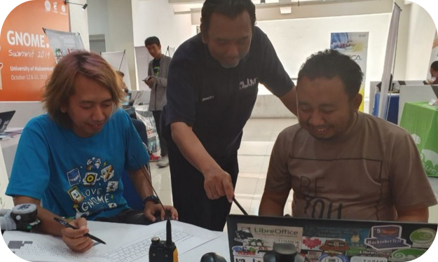
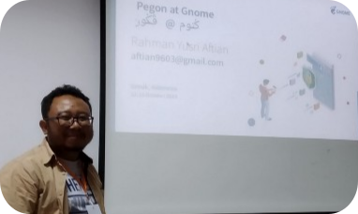
Bermula dari acara yang asyik;
Gnome Asia Summit
2019
Rahman Aftian Yusri
pada Gnome Asia Summit 2019 di Gresik
menyampaikan materi Pegon at Gnome
Kita dapat mengatur tata letak keyboard dengan menyunting file di /usr/share/X11/xkb/symbols

Slide 16


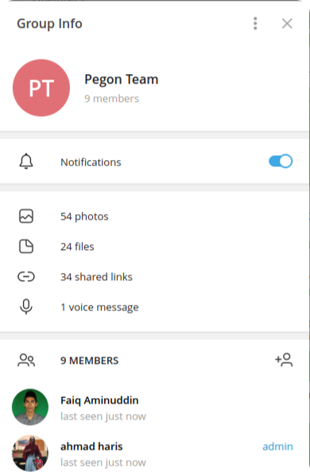
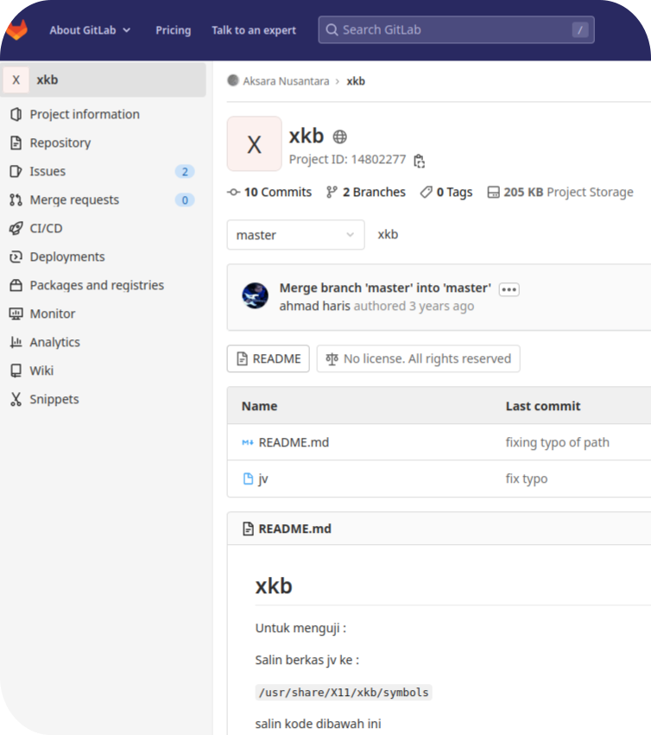
Ditindaklanjuti
Oleh teman-teman yang asyik
di Grup Telegram Pegon Team dan gitlab Aksara Nusantara

Slide 17
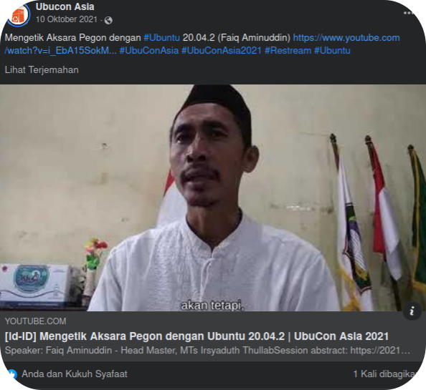
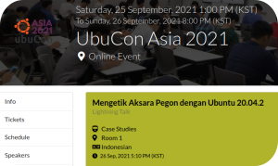
UbuCon Asia 2021
2021
Kami sampaikan lagi di ubucon Asia
(Ubuntu conference)
dengan judul;
Mengetik Pegon dengan Ubuntu 20.04.2,
Studi kasus di MTs. Irsyaduth Thullab

Slide 18
Ternyata ...
di /usr/share/X11/xkb/symbols/ara
pada Ubuntu 20.04.2
sudah ada beberapa karakter Pegon
Akan tetapi diletakkan pada tombol
Alt Gr

Slide 19

Asyiknya pakai Linux (Ubuntu)
Kita dapat menyunting file tata letak keyboard sesuai kebutuhan
[ sudo gedit /usr/share/X11/xkb/symbols/... ]
Dengan memanfaatkan tombol Alt Gr dan Shift
kita dapat menambahkan banyak karakter Pegon
pada tata letak keyboard Arab tanpa ‘merusaknya’

Slide 20
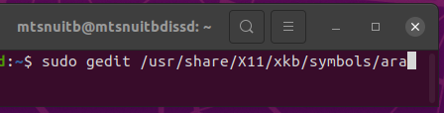

Slide 21
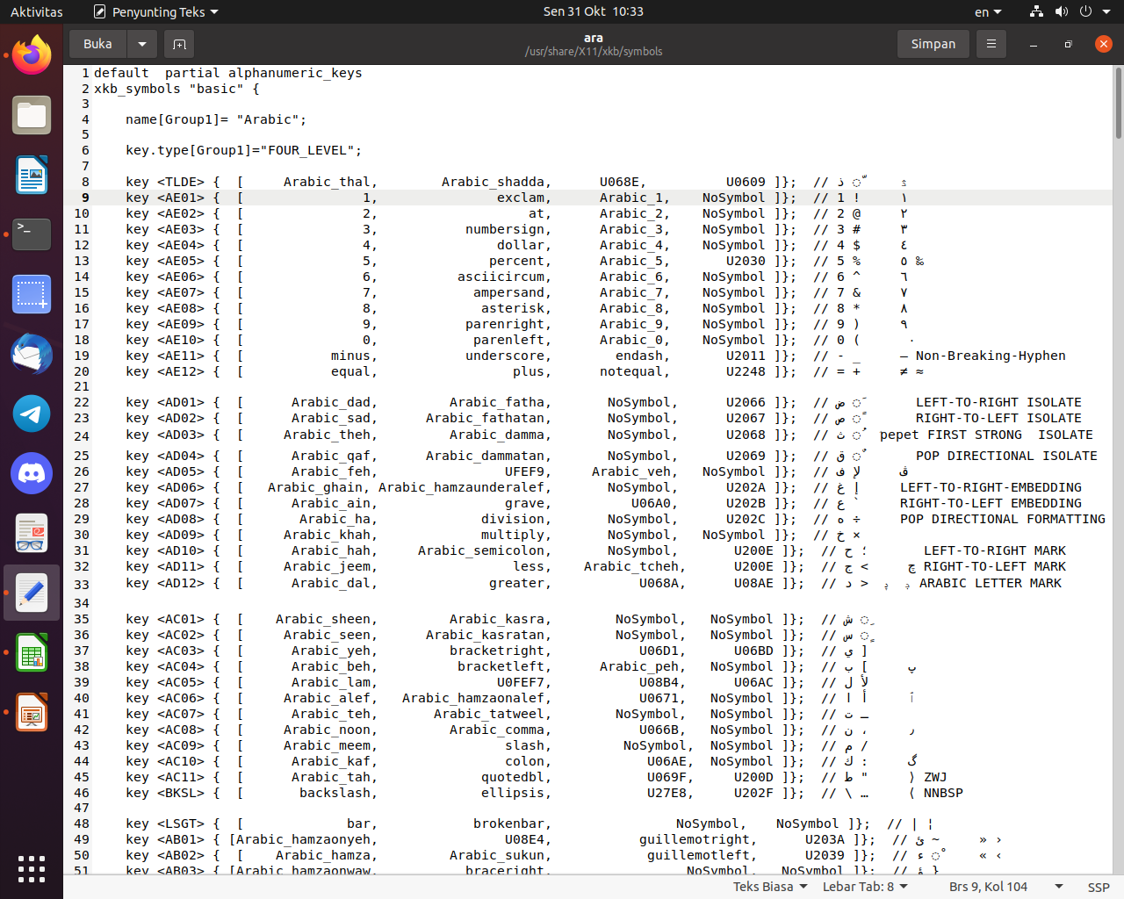

Slide 22
+ Shift
+ Alt Gr
+ Shift
Biasa
+ Alt Gr

Slide 23
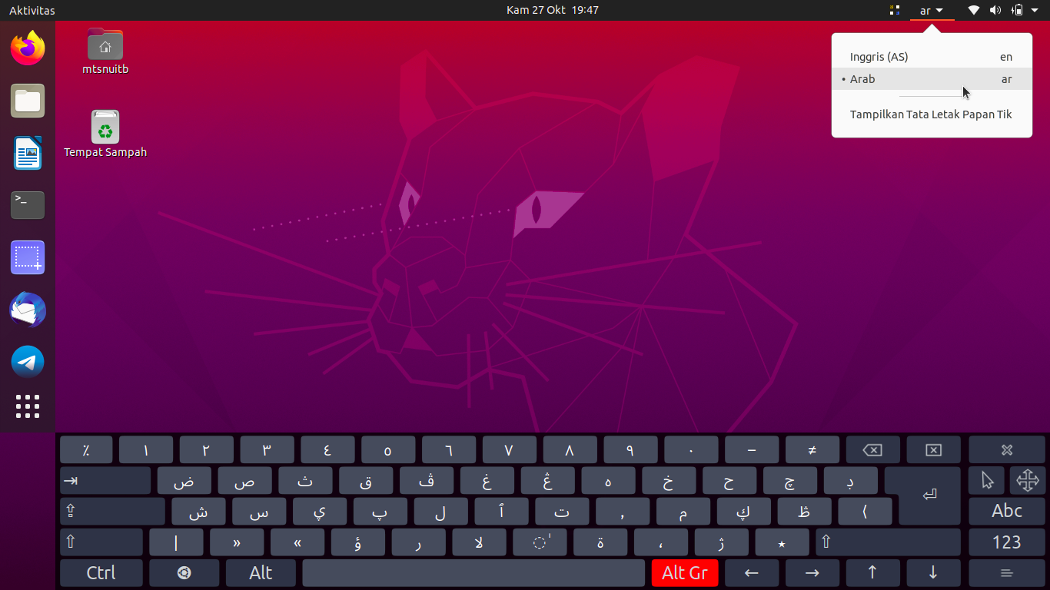

Slide 24
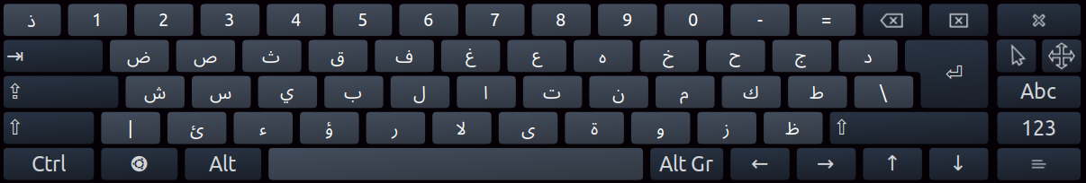
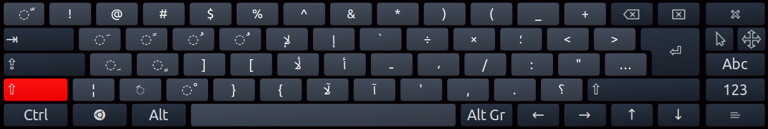
Pepet

Slide 25
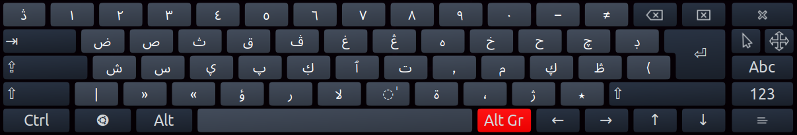
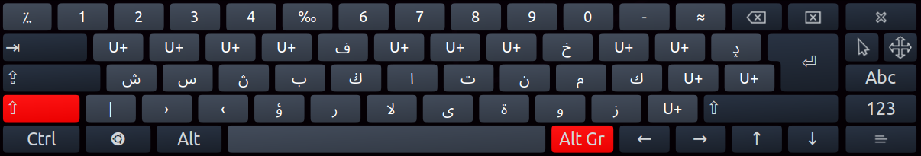

Slide 26
P
Ng
Th
C

Slide 27
Dh

Slide 28
G

Slide 29
Ny

Slide 30
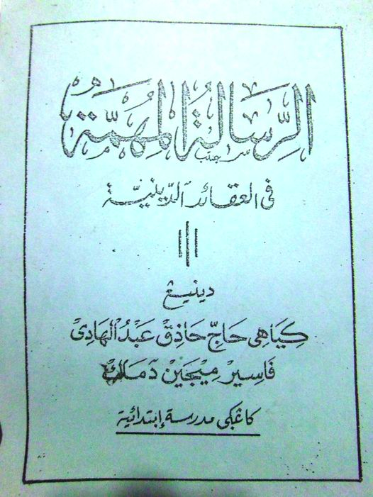
Contoh
Pengetikan
الرِّسَالَةُ الْمُهِمَّة
فى العقــائد الدّينـيّـة
دينيڠ
كِــيَاهِي حَاجِّ حَا‍‍‍ذِقْ عَبْدُ الـْهَادِيْ
فَاسِـيرْ - مِـيجَيْن – دࣤمَـاكْ
كاڠڮى مدرسة إبتدائية

Slide 31
Harapan
📜
Lembaga Kebahasaan
Ada kesepakatan tentang karakter Pegon baku

Pengembang sistem
Karakter Pegon dimasukkan ke dalam Keyboard Arab atau membuat Keyboard khusus Pegon

Pengembang Aplikasi
Ada aplikasi pengetikan Pegon yang opensource. Mungkin seperti lexilogos.com

Slide 32

ماتور سࣤمباه نووون

https://www.ilc.opensuse.id

Slide 33

Thank you

https://www.ilc.opensuse.id

